Slide 1


Álbum: Una Noche en la Opera
You’re my best friend
Tú eres mi mejor amiga
1975
Roberto
AVANCE AUTOMATICO
Lima-Perú

Slide 2
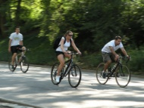
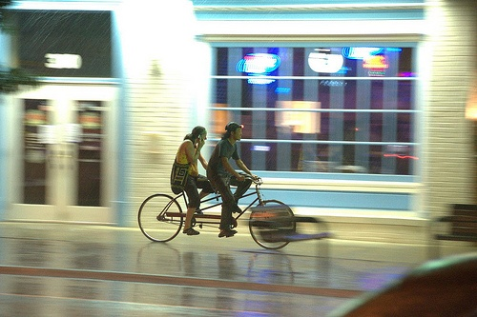
Ooo, you make me live Uuu, tú me haces vivir
whatever this world can give to me lo que este mundo puede darme

Slide 3
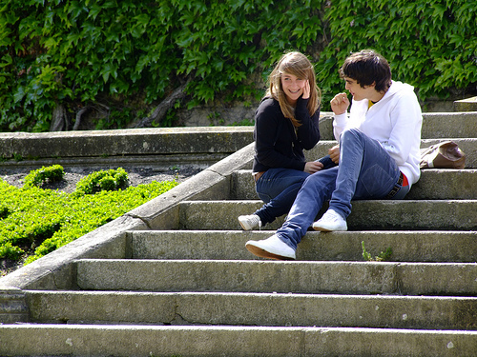
It's you, you're all I see eso eres tú, tú eres todo lo que yo veo
ooo, you make me live now honey Uuu, tú me haces vivir ahora querida
ooo, you make me live Uuu, tú me haces vivir ahora

Slide 4
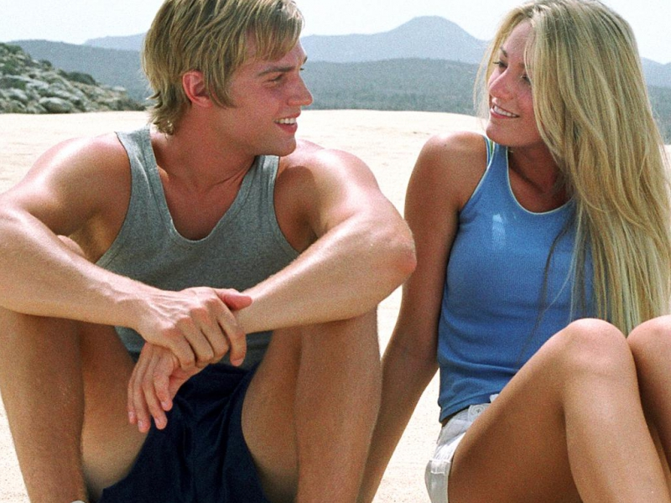
,
Oh, you're the best friend Oh, tú eres la mejor amiga
that I ever had que yo he tenido
I've been with you such a long time he estado contigo tanto tiempo
,

Slide 5
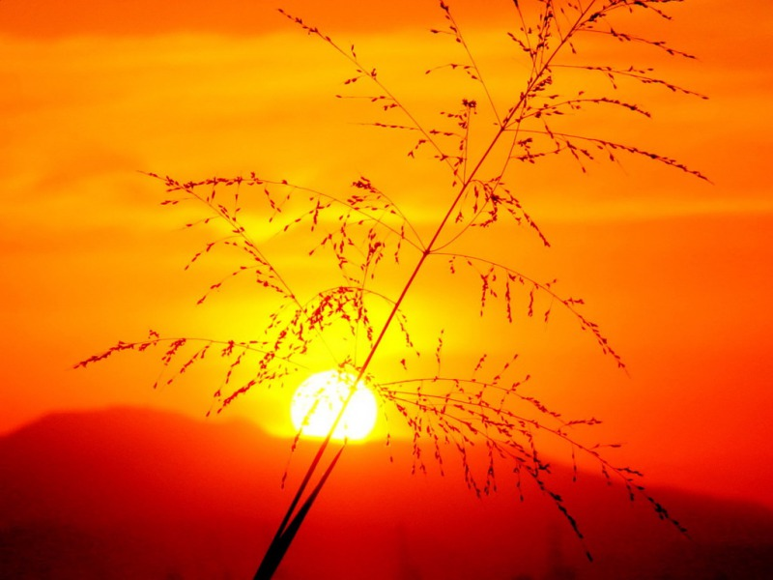
you're my sunshine Tú eres mi sol

Slide 6
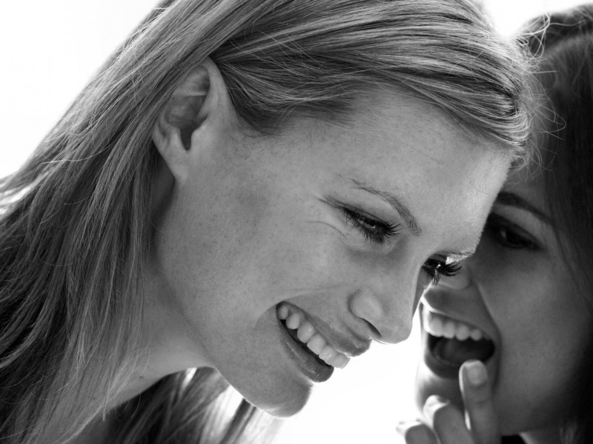
and I want you to know that my feelings are true Y quiero que sepas que mis sentimientos son sinceros
I really love you realmente te amo
oh, you're my best friend oh, tú eres mi mejor amiga

Slide 7
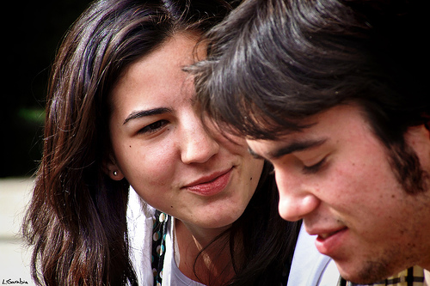
Ooo, you make me live Uuu, tú me haces vivir
ooo I’ve been wandering round uuu he estado deambulando
but I still come back to you más aún me vuelvo a ti
(still come back to you) (aún vuelvo a ti)

Slide 8
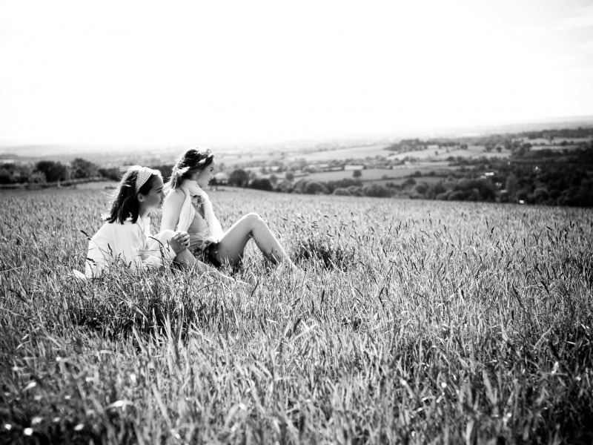
In rain or shine you've stood by me girl En lluvia o sol tú has permanecido junto a mi, muchacha
I'm happy, happy at home, you're my best friend soy feliz, feliz en casa, tú eres mi mejor amiga

Slide 9
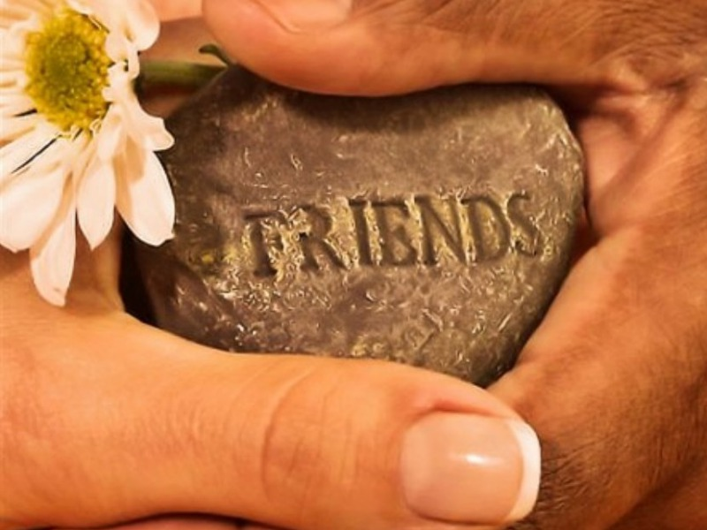
Ooo, you make me live Uuu, tú me haces vivir
whenever this world is cruel to me cuando este mundo es cruel conmigo
I got you to help me forgive te tengo para que me ayudes a perdonar

Slide 10
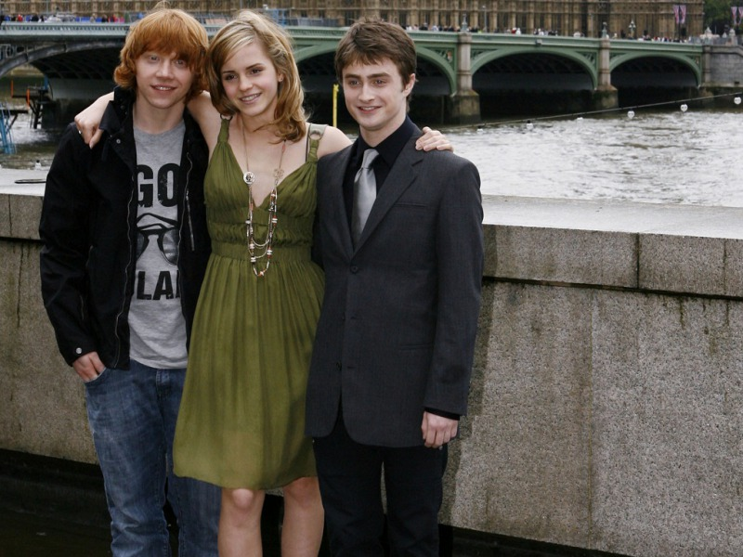
Oooo uuuu
ooo, you make me live now honey uuu, me haces vivir ahora querida
Ooo, you make me live uuu, tú me haces vivir

Slide 11
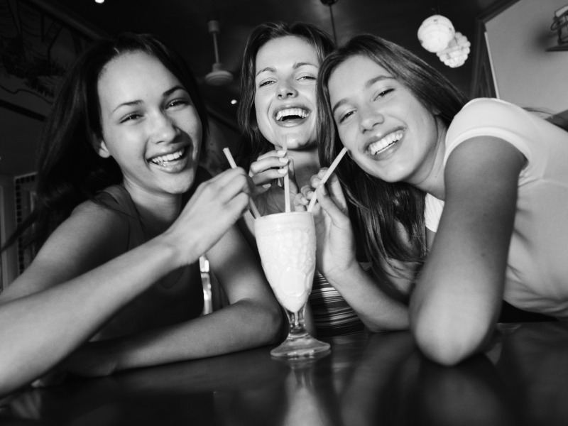
Oh, You're the first one Oh, tú eres la primera
when things turn out bad cuando las cosas se ponen mal

Slide 12
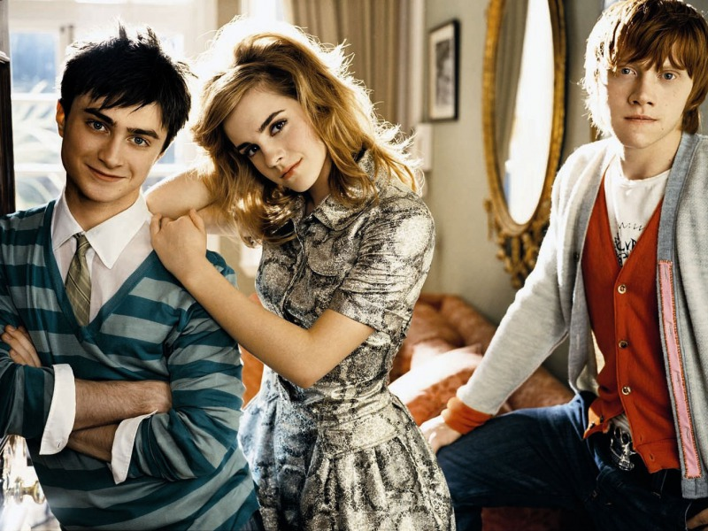
you know I'll never be lonely tú sabes que yo nunca estaré solo
you're me only one tú eres la única para mí

Slide 13
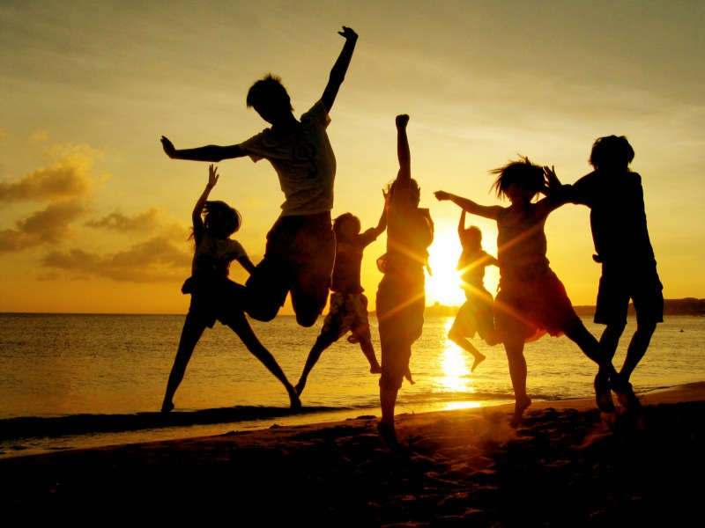
and I love the things Y amo las cosas
I really love the things that you do realmente amo las cosas que haces
oh, you’re my best friend oh, tú eres mi mejor amiga

Slide 14
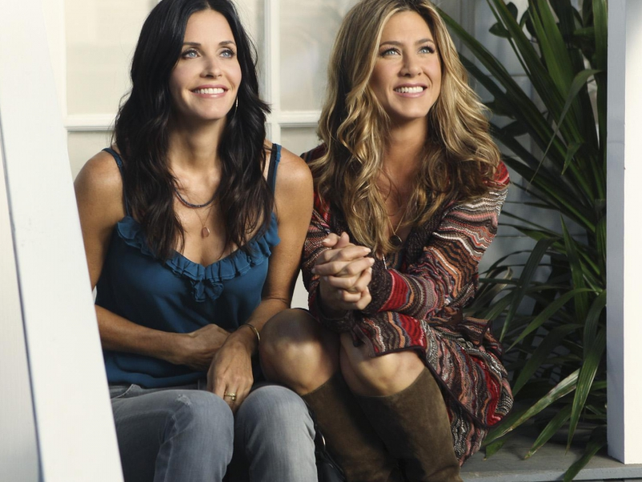
Ooo, you make me live Uuu, tú me haces vivir

Slide 15

I'm happy, happy at home soy feliz, feliz en casa
oh, you’re my best friend oh, tú eres mi mejor amiga

Slide 16

Oh
oh, you’re my best friend oh eres mi mejor amiga
Ooo, you make me live uuu, tú me haces vivir
Ooo, Uuu,
Ooo, you’re my best friend Uuu,tú eres mi mejor amiga
Roberto

Slide 17



Accede a la sección que desees desde aquí:
Propia Creación
De la Red
Dedicatorias | Fechas Especiales | Graciosos
Historia y Arte | Lugares | Musicales
Naturaleza y Ciencias | Política | Reflexión
Religiosos | Románticos | Salud
Dedicatorias | Fechas Especiales | Graciosos
Historia y Arte | Lugares | Musicales
Naturaleza y Ciencias | Política | Reflexión
Religiosos | Románticos | Salud
Si deseas recibir pps periódicamente en tu correo electrónico subscríbete aquí:

